Slide 1
Развитие мышления у детей дошкольного возраста
Подготовила
Учитель-логопед
Зиновьева О.М.
МДОУ «Детский сад №50 «Сказка»»

Slide 2
Для того чтобы понять, как маленький человек воспринимает окружающую его действительность, нужно иметь представление о том, каким образом ребёнок осмысляет и систематизирует получаемую из внешнего мира информацию. Поэтому понимание закономерностей развития мыслительных процессов у детей дошкольного возраста сделает общение взрослых и маленького ребёнка более продуктивным и приятным.

Slide 3
Время дошкольного детства является благоприятным периодом для формирования и развития основополагающих умений и навыков. Ведущей деятельностью ребенка-дошкольника является игровая. Происходит активное развитие психических процессов: памяти, внимания, мышления, воображения.

Slide 4
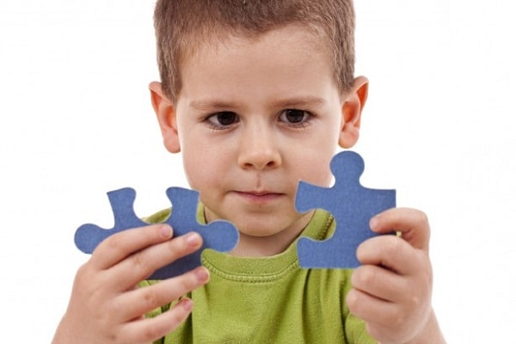
Дошкольником принято считать ребенка 3-7 лет. В этом возрасте у детей происходит активное развитие всех познавательных процессов, одним из которых является мышление.
Мышление – это высшая функция психики, помогающая составить полное представление об объективной реальности и установить связь между объектами и явлениями в этом мире.

Slide 5
Виды мышления и их поэтапное развитие
Мышление дошкольников представлено 3 видами, каждый из которых является ведущим на соответствующем возрастном этапе:
наглядно-действенное (до 3 лет);
наглядно-образное (от 3 до 5 лет);
словесно-логическое (от 6 до 7 лет).

Slide 6
Наглядно-действенная форма мышления
Ребенок ближе к 3-4 годам все еще проявляет действенное мышление, то есть познание внешних и внутренних свойств предмета происходит через физические манипуляции с ним. Проще говоря, ребенок исследует все объекты, трогая их, разбирая на части, ломая и опять собирая.
Если малыш сломал машинку, значит, он ее просто изучал. Внешние ее характеристики ему известны, а интерес вызывает скрытое от глаз.
Эта форма мышления создает предпосылки для развития более сложного вида – наглядно-образного.

Slide 7
Наглядно-образная форма мышления
Дошкольникам ближе к 5 годам свойственно не только совершать практические действия с окружающими объектами, но и оперировать их образами и представлениями о них без наличия предметов под рукой.
Характерной чертой этой формы мышления является подражание взрослым . Это помогает ребенку смоделировать образ и построить его в своем воображении. Очень часто дети проявляют эту особенность в игре, где посредством одной вещи представляется другая.

Slide 8
Наблюдаются активные ролевые игры между детьми и при игре в куклы, машинки, солдатики. Проявляется повышенный интерес к изобразительной деятельности. Речь становится четкой, предложения имеют более сложные конструкции. Многие ребята этого возраста могут читать по слогам и решать элементарные примеры по математике. Ставятся практические задачи и ищутся способы их решения. Ребенок уже способен спроектировать примерный результат своей деятельности.
Именно в данный период закладываются основы развития логического мышления. Это проявляется в понимании схематических рисунков и обозначений.

Slide 9
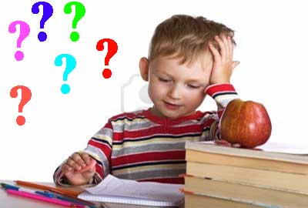
Словесно-логическая форма мышления
Эта форма интеллектуальной деятельности ребенка появляется к концу дошкольного периода – к 5-7 годам. Дети оперируют абстрактными понятиями, не опираясь на наглядные или модельные формы, а основываясь на рассуждения и доказательства. Они учатся делать умозаключения.
Например, из суждения о том, что промокли ноги, делается умозаключение о возможности заболеть после этого.

Slide 10
Особенности мышления у детей с нарушениями речи.
Мышление детей, имеющих нарушения речи, одна из важных проблем логопсихологии.
По мнению Н.И. Жинкина , «задержка одного из компонентов (мышления или речи) у ребенка может вызвать задержку всего развития или даже его остановку».
А, по точному выражению, ребенок с недоразвитием речи как бы перерастает свои речевые возможности: оформление его мыслей соответствует оформлению мыслей детей более младшего возраста, хотя сами мысли, их содержание находятся на стадии более высокого развития.

Slide 11
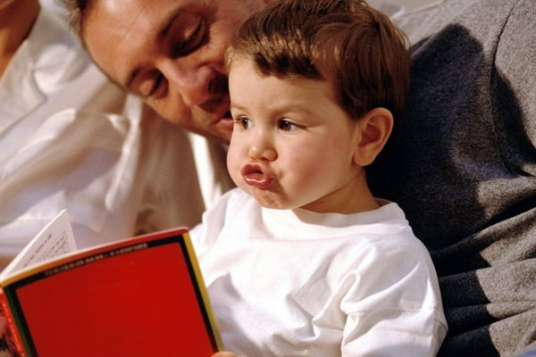
Мышление детей с нарушением речи имеет некоторые особенности :
неразвитость основных познавательных функций мышления: синтез-анализ, сравнение-обобщение, словесно-логическое мышление.
затруднения в установлении связи между предметами, как они расположены по отношению друг к другу. То есть им проблемно познавать окружающий мир и преобразовывать его своими силами.

Slide 12
Известные педагоги и психологи сделали вывод, что очень важно предотвратить, а при наличии — ликвидировать печальные последствия, которые приносят нарушение мышления и речи. Оно может дать такой результат:
речевые проблемы приводят к задержке умственного развития, так как мышление формируется с помощью речи. Задержка других функций может привести к педагогической запущенности;
уже к пяти годам ребенок будет переживать неловкость и стыд перед сверстниками из-за недостатка речи;
нарушение речи будет мешать при обучении в школе;
это может повредить формированию будущего из-за личных проблем и трудностей в выборе профессии.

Slide 13
При переходе из детского сада в школьное учреждение в организме и психологии ребенка происходит перестройка. Переход от игры к учебной деятельности связан с возникновением некоторых трудностей в восприятии ребенком самого процесса обучения. Преемственность детского сада и школы предусматривает, с одной стороны, передачу детей в школу с таким уровнем общего развития, который отвечает требованиям школьного обучения, с другой –опору школы на знания, умения, качества, которые уже приобретены дошкольниками, активное использование их для дальнейшего всестороннего развития учащихся.

Slide 14
С самого раннего детства можно научить ребенка системно думать, решать логические задачи, придумывать сказки и многое другое. Овладев основными логическими операциями, ребенок успешно адаптируется к школе. Он умеет и хочет учиться сам. У детей высокий уровень познавательной активности, ярко выражено творческое мышление, развитое воображение.

Slide 15
Именно с логического мышления начинается формирование мировоззрения ребенка. В процессе логического мышления у ребенка формируются умения рассуждать, делать умозаключения, построение причинно-следственных связей. Также развиваются такие качества как: любознательность, сообразительность, смекалка, наблюдательность, самостоятельность, память, внимание. Развивается речь, так как он высказывается посредством слова.
Овладение логическими формами мышления в дошкольном возрасте способствует развитию умственных способностей, что необходимо для успешного перехода детей к школьному обучению.

